Slide 1


베이지안 혼합모델 (MixSIAR)
‒ 실 습 ‒
2024-09-09
서울시립대학교 환경공학부
차 윤 경
Notes:
수질, 수질관리
대상: 자연수체 (하천, 강, 저수지, 호수, 하구, 연안)
무엇을: 수질 변화 과정을 이해하고 관리

Slide 2
참고자료
Stock, Brian C., et al. "Analyzing mixing systems using a new generation of Bayesian tracer mixing models." PeerJ 6 (2018): e5096.
GitHub: https://github.com/brianstock/MixSIAR
MixSIAR GUI User Manual v3.1

Slide 3
MixSIAR 설치
Download and install R.
Download and install JAGS.
Open R and run.
Install and load the “MixSIAR” package.
Find the directory location on your computer.
Set the directory location as the working directory.
install.packages("MixSIAR", dependencies=TRUE)
library(MixSIAR)
find.package("MixSIAR")
wdir <- find.package("MixSIAR")
setwd(wdir)

Slide 4
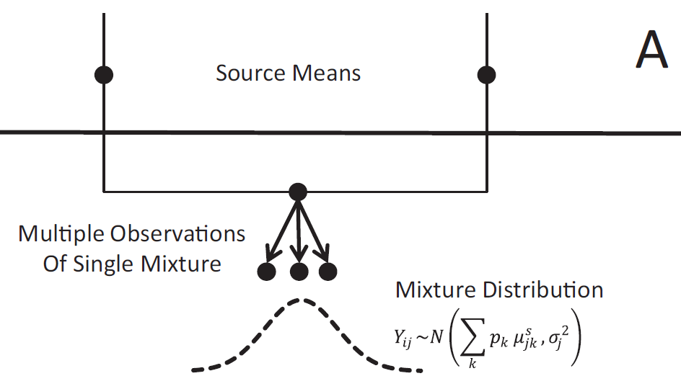
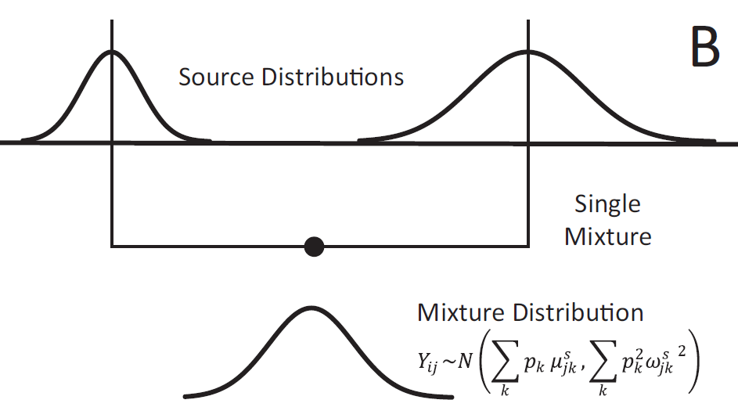
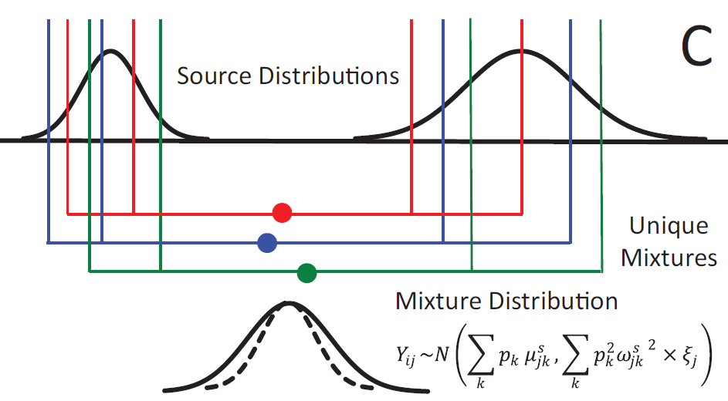
MixSIAR 모델
혼합물의 변동성 모델링
각 오염원의 평균에 기여율을 고려한 가중치 평균으로 혼합물의 평균을 추정함. 실제 혼합물 측정값은 오차의 분산으로 인해 혼합물 평균과 차이를 보임. | 혼합물 측정값의 변동성 (오차의 분산)은 오염원 분산의 가중 결합에 의해 추정됨. | 오차의 분산이 곱셈항에 의해 조정됨. 관측된 혼합물이 모든 오염원의 다수 샘플의 혼합의 결과 곱셈항에 의해 오차의 분산이 감소하기도, 증가하기도 함.
- 3 -

Slide 5
MixSIAR 사용을 통한 오염원 분별력 향상
사전분포 모델링을 통한 오염원 분별력 향상
$$Y_{ij}\sim N\left(\sum_{k}{p_{ik}μ_{jk}},\sum_{k}{{p_{k}^{2}ω}_{jk}^{2}}×ξ_{j}\right)$$
2) 공변인으로 사전분포에 정보 제공 → $p$의 사후분포 불확실성 감소
Dirichlet 분포는 sub-compositional independence라는 엄격한 가정 때문에 공변인(covariate)으로 𝛼 설명 시 제약으로 작용
따라서 𝑝를 isometric log-ratio(ILR)로 변환하며 (이 때 서로 독립인 정규분포를 따름), 다시 𝑝로 역변환한 후 공변인을 사용하여 회귀분석 가능
$p_{i}=$ inverse.ILR ($β_{0}+β_{1}X_{i}$)
$β_{0}$: 절편, $β_{1}$: 기울기
$X_{i}$: 공변인
고정효과(Fixed effect): 범주형 변수 , 예) 계절
임의효과(Random effect): 범주형 변수, 예) 지점명
서로 다른 인자 수준(factor level)이 동일한 모집단을 공유한다고 가정
인자 간 혼합물 변동성 설명력 비교, 예) ${γ^{2}}_{A}>{γ^{2}}_{B}>{γ^{2}}_{C}$
연속효과(Continuous effect): 연속형 변수, 예) 기온
- 4 -

Slide 6
MixSIAR 오염원 자료 입력 방법
오염원 자료 입력 방법
1) 각 오염원에 대한 추적자 원자료(raw data) 입력
2) 각 오염원에 대한 추적자 요약 통계량 (평균, 분산, 표본 크기) 입력
3) 각 오염원에 대한 추적자 평균과 분산 고정 [평균, 분산, 큰 표본 크기 (~10,000) 입력]
- Fully Bayesian 모델 적합 -
각 추적자에 대한 오염원의 참 평균과 분산을 추정함
MixSIR이나 SIAR과 유사한 결과 도출
- 5 -

Slide 7
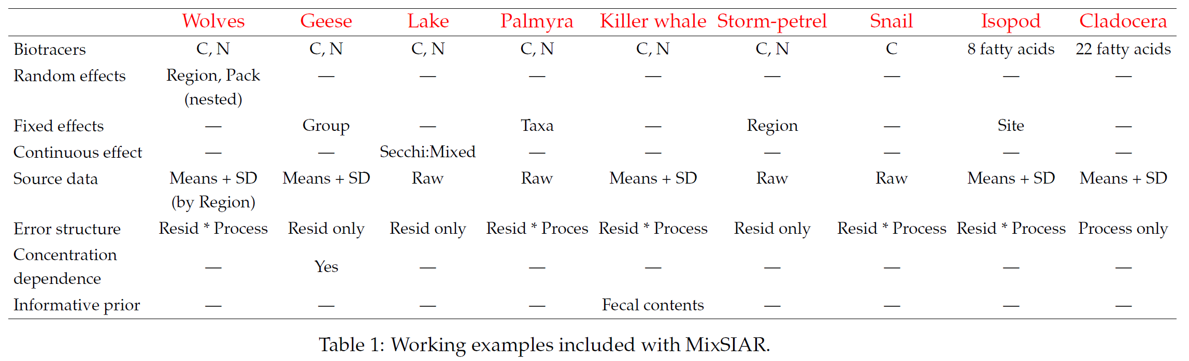
예제 자료
예제 데이터: MixSIAR > extdata
예제 코드: MixSIAR > example_scripts

Slide 8
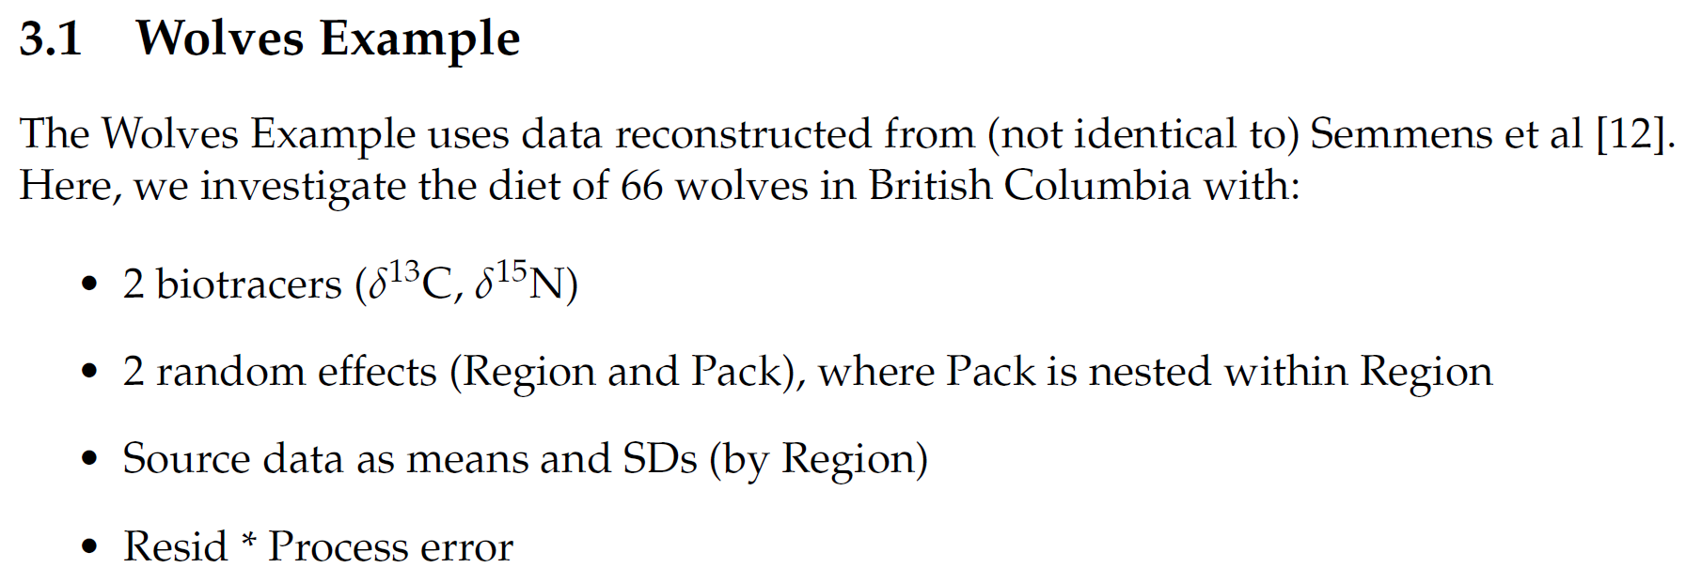
예제 자료

Slide 9
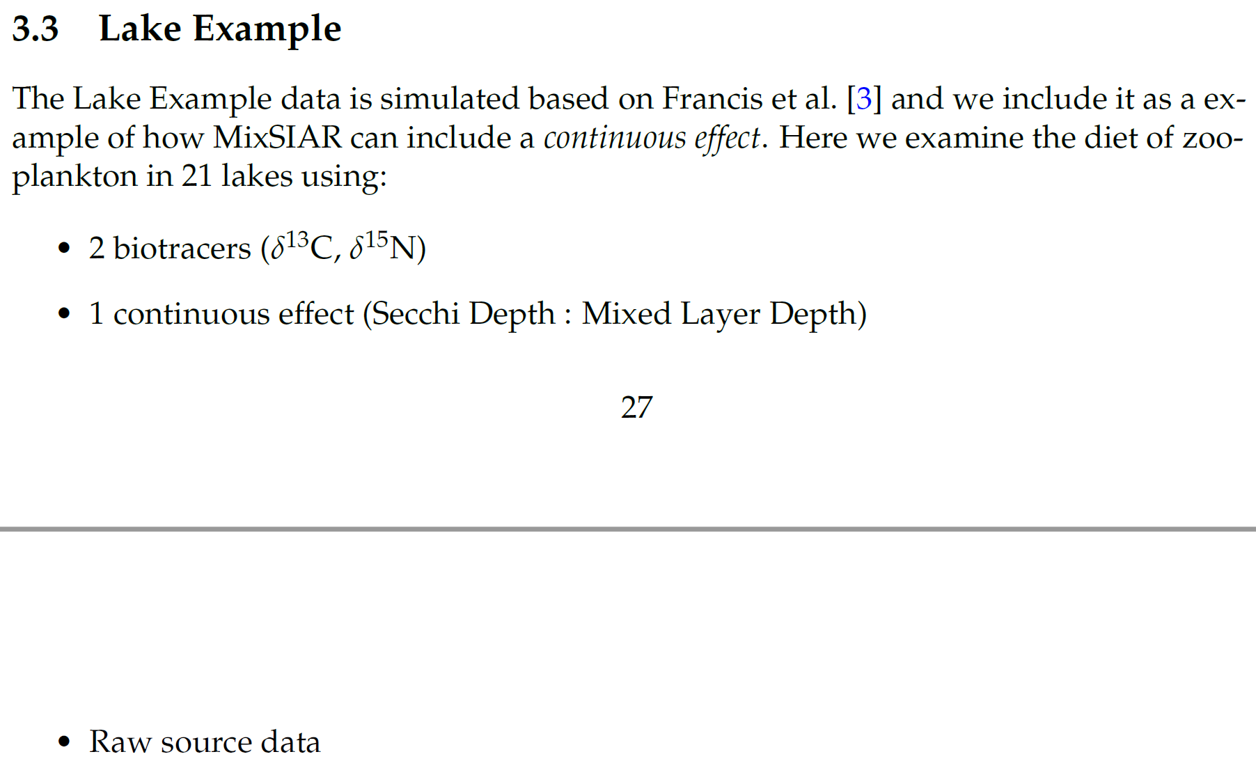
예제 자료

Slide 10
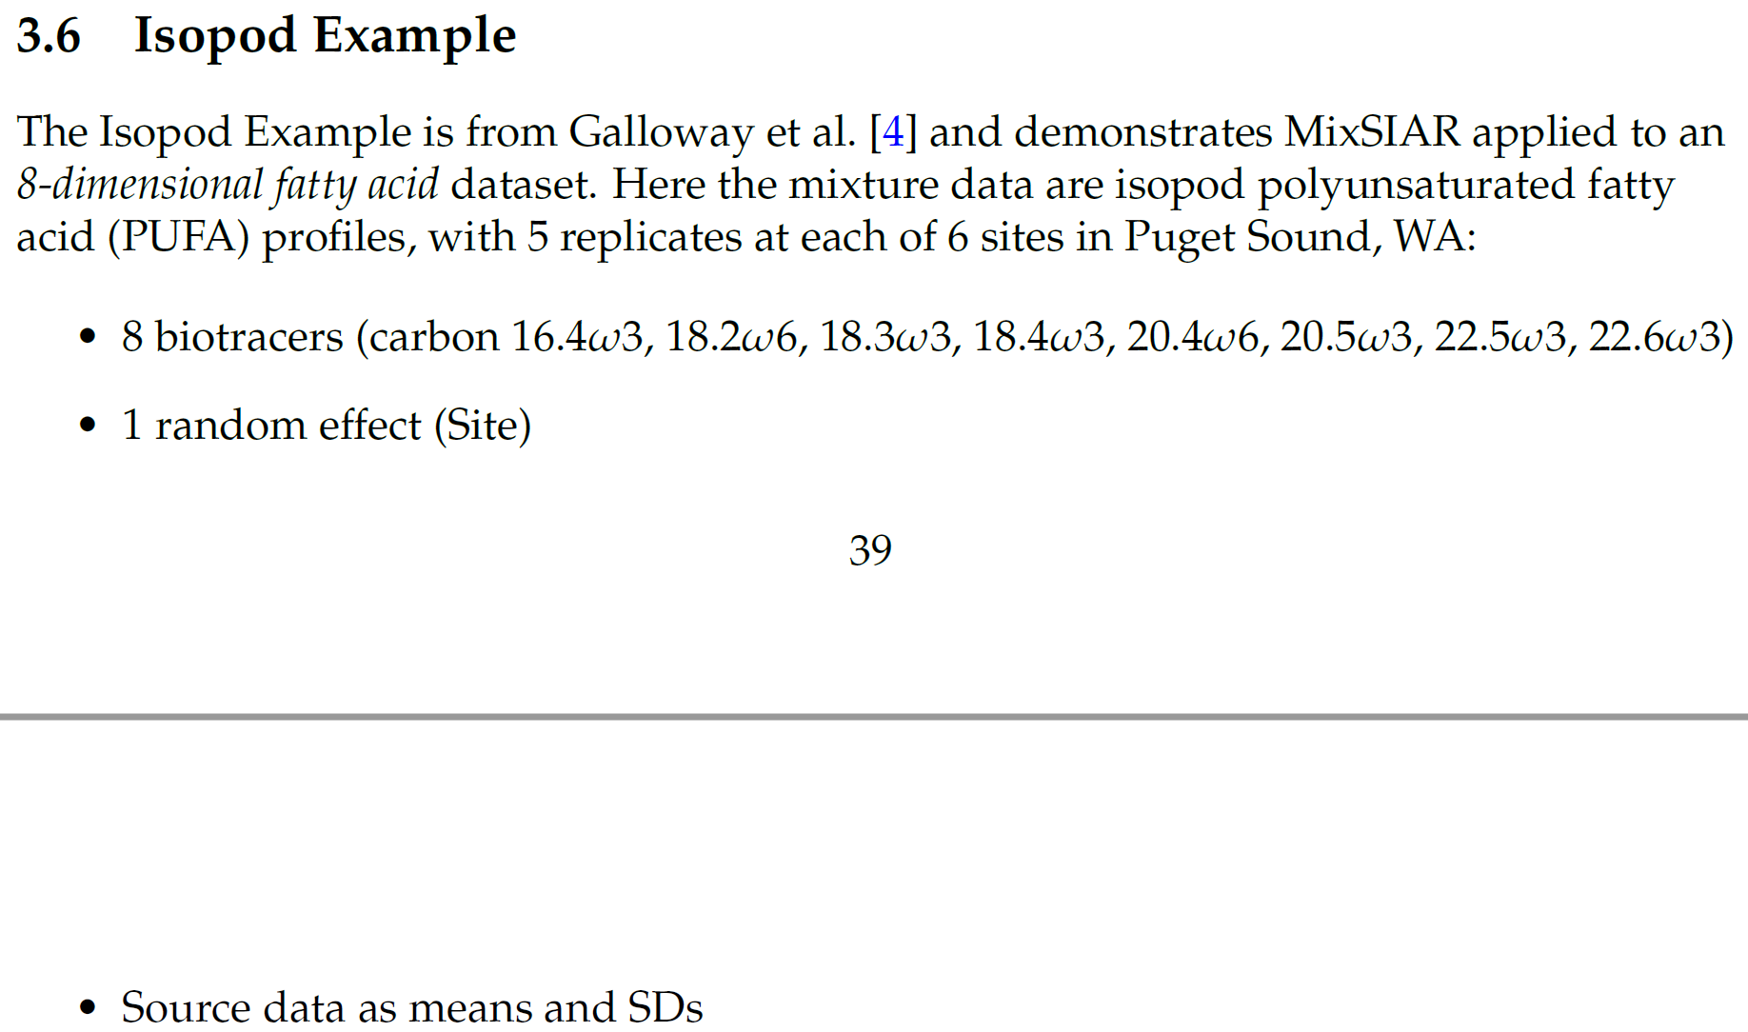
예제 자료

Slide 11
곱셈 오차항 산정 코드
# get multiplicative error term estimates, median(xi.C) and median(xi.N)
xi.C <- round(median(jags.1$BUGSoutput$sims.list$resid.prop[,1]),1)
xi.N <- round(median(jags.1$BUGSoutput$sims.list$resid.prop[,2]),1)

